Slide 1
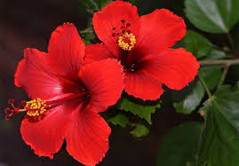
আজকের ক্লাসে সবাইকে স্বাগতম

Slide 2
শিক্ষক পরিচিতি
মোঃ শরিফুল ইসলাম
সহকারী শিক্ষক ( আইসিটি )
মার্থা লিন্ডস্ট্রম নুরজাহান বেগম বালিকা উচ্চ বিদ্যালয়।
দাপনাজোর , করটিয়া, বাসাইল, টাঙ্গাইল।

Slide 3
পাঠ পরিচিতি
শ্রেণিঃ অষ্টম
বিষয়ঃ বিজ্ঞান
অধ্যায়ঃ ত্রয়োদশ
পাঠ : 1-7
সময়ঃ ৫০ মিনিট

Slide 4
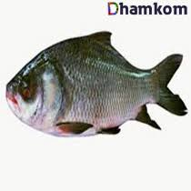
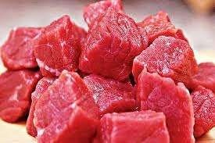
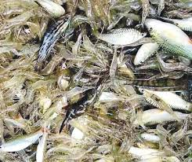
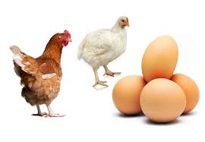

Slide 5
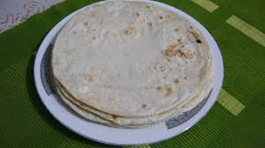
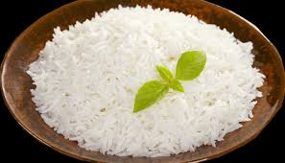
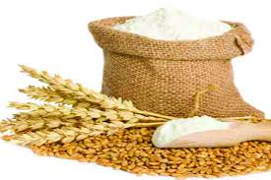
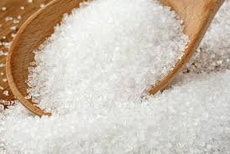
চলো এবার আমরা কিছু চিত্র দেখি

Slide 6
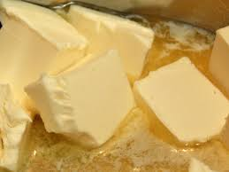
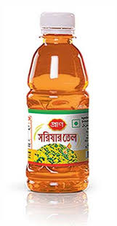
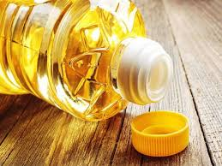
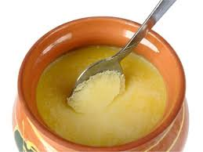

Slide 7
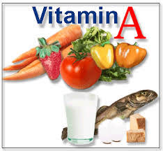
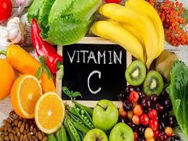

Slide 8
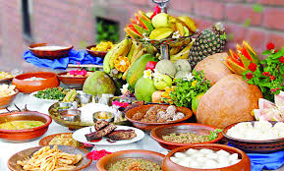
পাঠ ঘোষণা
খাদ্য ও পুষ্টি

Slide 9
শিখনফল-
এই পাঠ শেষে শিক্ষার্থীরা যা জানতে পারবে—
১। খাদ্য কী তা ব্যাখ্যা করতে পারবে।
২। খাদ্য উপাদান কি তা ব্যাখ্যা পারবে।
৩।খাদ্য উপাদান কয়টি ও কি কি তা ব্যাখ্যা পারবে।
৪। খাদ্য উপাদান গুলোর কাজ কি তা ব্যাখ্যা পারবে।

Slide 10
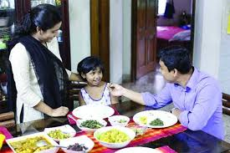
খাদ্য কাকে বলে?
**খাদ্য বলতে সেই সব জৈব উপাদানকে বোঝায় যেগুলো জীবের গঠন,ক্ষয়পূরণ,বৃদ্ধিসাধন ও শক্তি উৎপাদনে ব্যবহার হয়।

Slide 11
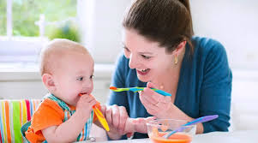
পুষ্টি কাকে বলে?
** পুষ্টি হচ্ছে প্রতিদিনের খাবারের গুণ সম্পন্ন সেসব উপাদান যা দেহের শক্তি ও যথাযথ বৃদ্ধি নিশ্চিত করে,মেধা ও বুদ্ধি বাড়ায়,রোগ প্রতিরোধ করে, অসুখ-বিসুখ হতে তারাতাড়ি সেরে উঠতে সাহায্য কর।

Slide 12
খাদ্যের কাজ কয়টি?
** খাদ্যের কাজ তিনটি যথা:
1। জীবের বৃদ্ধি সাধন, ক্ষয়পূরণ ও রক্ষনাবেক্ষণ।
2। তাপশক্তি ও কর্মশক্তি প্রদান।
3। রোগ প্রতিরোধ, সুস্থতাবিধান ও শারীরবৃত্তিয় কাজ করা।

Slide 13
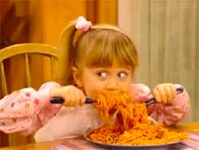
খাদ্য উপাদান কয়টি ও কিকি?
** খাদ্য উপাদান 6টি যথা:
1।আমিষ বা প্রোটিন।
2। শর্করা বা শ্বেতসার।
3। স্নেহ বা চর্বি।
4। খাদ্যপ্রাণ বা ভিটামিন।
5। খনিজ লবণ।
6। পানি।

Slide 14
খাদ্য
খাদ্য উপাদান | খাদ্যের কাজ | উদাহারণ
আমিষ বা প্রোটিন | দেহের বৃদ্ধি সাধন, ক্ষয়পূরণ,শক্তি উৎপাদন,রোগ প্রতিরোধ করা। | মাছ,মাংষ,দুধ ,ডিম,ডাল।
শর্করা বা শ্বেতসার | দেহের বৃদ্ধি সাধন, ক্ষয়পূরণ,শক্তি উৎপাদন,রোগ প্রতিরোধ করা। | ভাত, আলু,আটা,ময়দা,চিনি।
স্নেহ বা চর্বি | দেহের তাপ ও কর্মশক্তি বাড়ায়,ভিটামিন –এ,ই,ডি,কে এর যোগন দেয়। | তেল,ঘি,মাখন.চর্বি,বাদাম।
খাদ্যপ্রাণ বা ভিটামিন | দেহে রোগ প্রতিরোধ ক্ষমতা বাড়ায়। | পুঁইশাক,টমেটো,গাজর, পেয়ারা, আমলকি।
খনিজ লবণ | দেহ গঠন ,দেহের অভ্যন্তরিণ কাজ নিয়ন্ত্রণ করে।বিভিন্ন এনজাইম সক্রিয় রাখে। | মাংস,দুধ,ডিম,সবুজ শাকসবজি,ফলমুল।
পানি | রক্ত সঞ্চালন করে,তাপ নিয়ন্ত্রণ করে,দেহ থেকে দূষিত পদার্থ অপসারণ করে। | পানি,বিভিন্ন প্রকার তরল খাবার।

Slide 15
মূল্যায়ণ
1। খাদ্য কাকে বলে?
2। পুষ্টি কাকে বলে?
3। খাদ্যের কাজ কয়টি?
4। খাদ্য উপাদান কয়টি ও কিকি?

Slide 16
দলীয় কাজ নিচের ছকটি পূরণ কর।
ভিটামিন | উৎস | কাজ | অভাব জনিত রোগ
এ
সি
ডি
কে

Slide 17
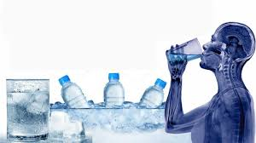
বাড়ির কাজ
মানব দেহে পানির গুরুত্ব লিখে নিয়ে আসবে।

Slide 18
ধন্যবাদ
আগামী ক্লাসে আবার দেখা হবে।

